Slide 1

CapyGames Store
Készítette: Albert Bence és Rabi Réka

Slide 2
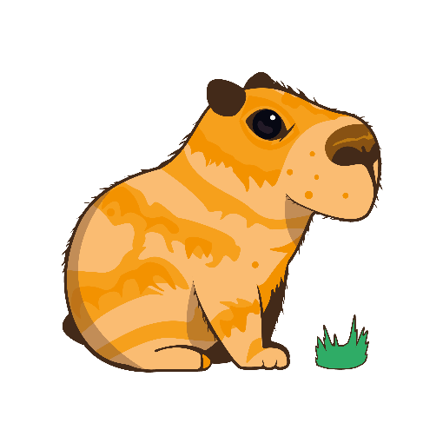


A Projektről
A projektük egy online játék webáruház, mint Steam, vagy Epic Games Store, viszont van pár kulcsfontosságú különbség köztük.
Kifejezetten indie fejlesztőknek készült
Minden játék fer, egyenlő esélyt ad, hogy felfedezzék
Az áruház alacsonyabb részesedést kér, mint a korábban említettek

Slide 3
Miért választanák ezt…
A Játékosok
Könnyebb felfedezés
Elfogulatlan rendezés
Nem is annyira rejtett gyöngyszemek
A Fejlesztők
Nincs hátrányos megkülönböztetés
Kisebb szükség marketingre
Nagyobb kezdeti elérés
Könnyű közönségszerzés

Slide 4
Feladatmegosztás
Albert Bence
Adatbázis
Asztali alkalmazás
Weblap és API tesztelése
Dokumentáció (~90%)
Prezentáció
Rabi Réka
Rest API
Weblap
Asztali alkalmazás tesztelése

Slide 5
Adatbázis
A projekt első elkészült része az adatbázis volt.
Az adatbázis úgy lett tervezve, hogy realisztikus rugalmasságot biztosítson kellő megkötések mellett.
Példa:
Lehet regisztrálni egy fejlesztőt, aki nem csinált játékot, de nem lehet olyan játékot, amit senki sem készített.

Slide 6
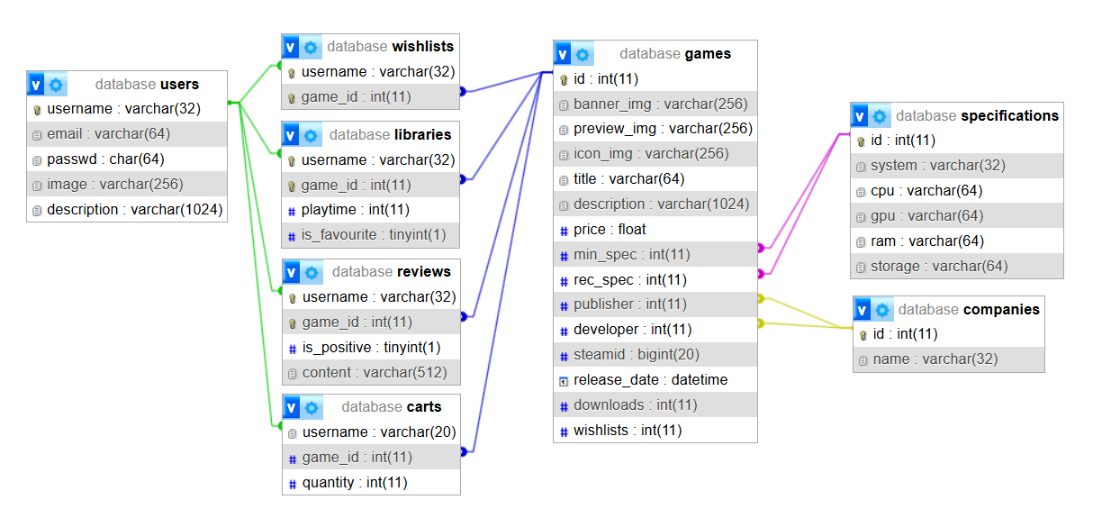
Adatbázis

Slide 7
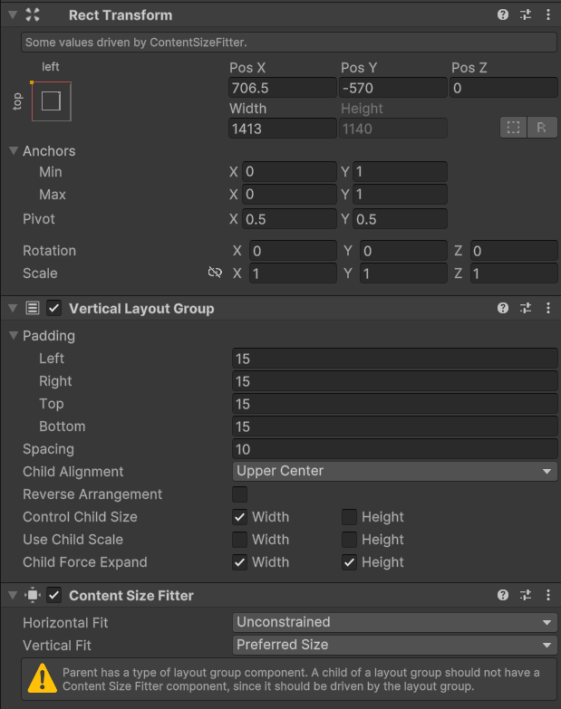
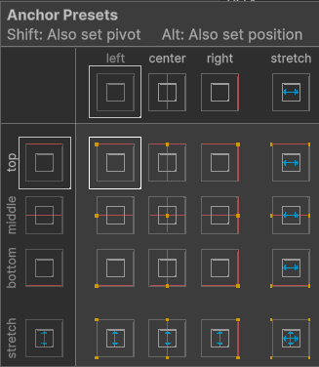
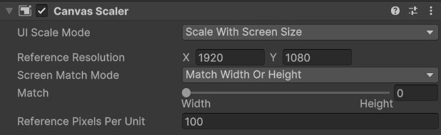
Asztali alkalmazás
Unity-val készült, ami számos előnyt nyújt
Rugalmas, egyszerű UI készítés
A UI egy editorban készül
Minden UI elemre külön kódot csatolhatsz
A reszponzivitást alapból kezeli
A C# nyelvet használja

Slide 8
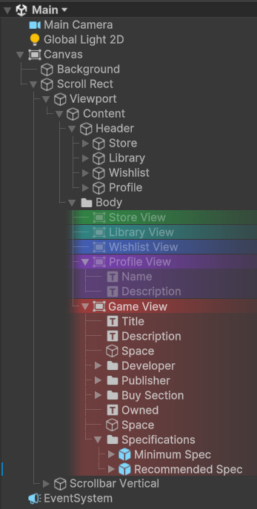
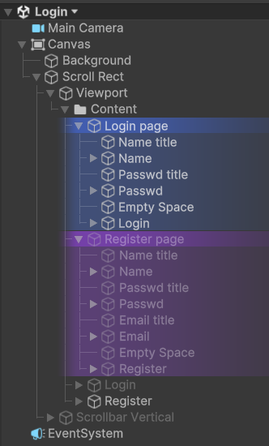
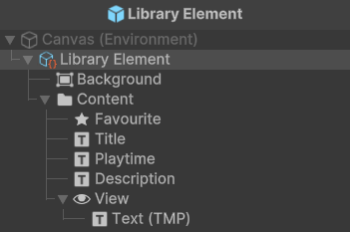
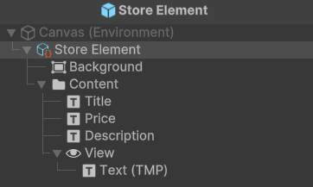
Asztali alkalmazás

Slide 9
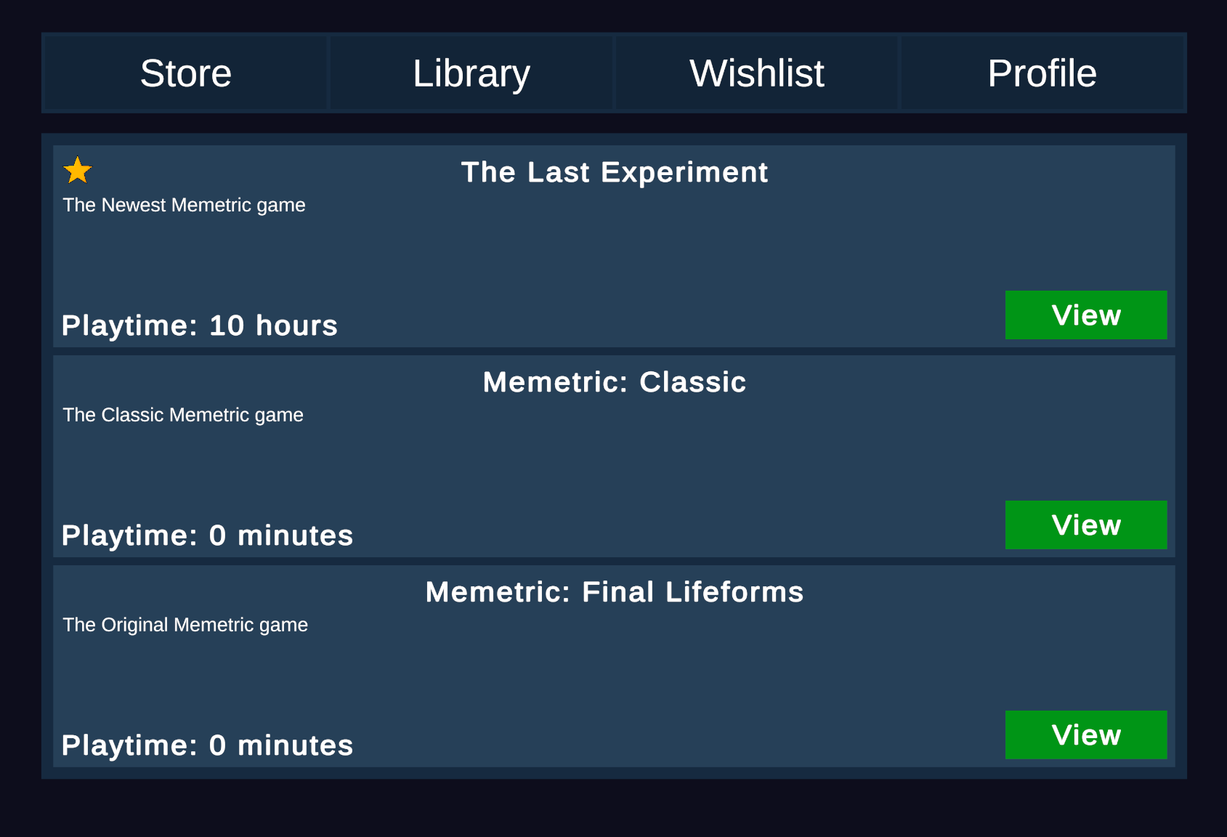
Asztali alkalmazás

Slide 10
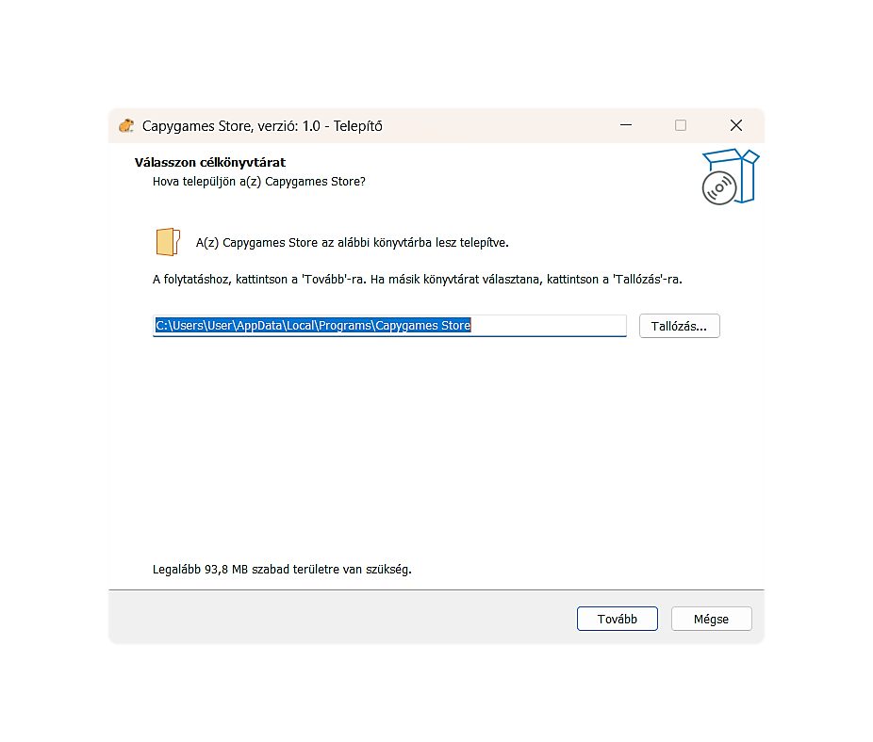
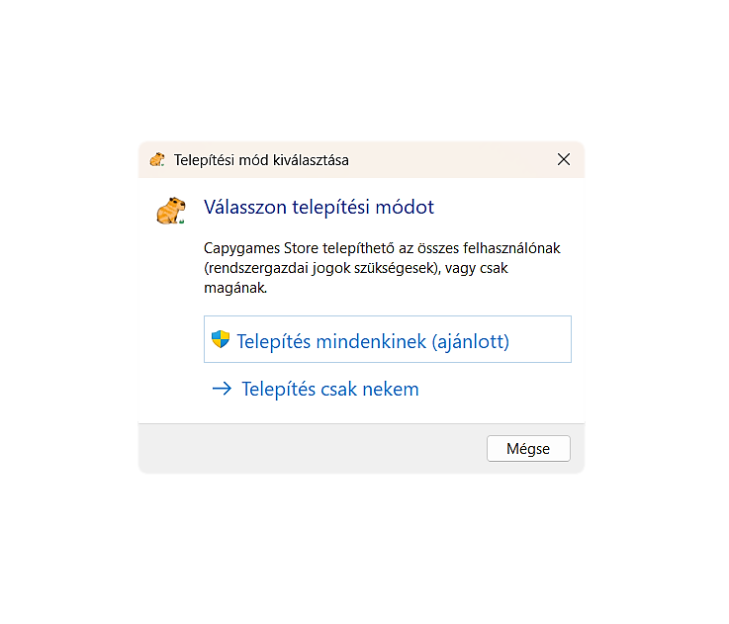
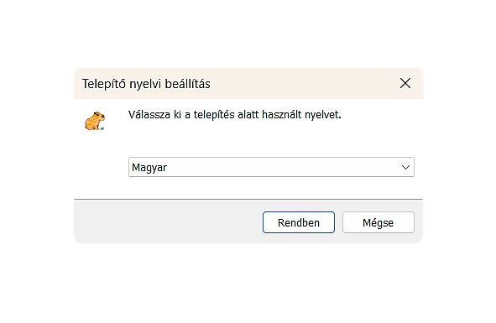
Asztali alkalmazás

Slide 11
Webpage
The webpage offers a greater freedom than the desktop app
It is accessible without any download
Certain functions can be accessed without login
It also offers some functionality that the desktop app doesn’t

Slide 12
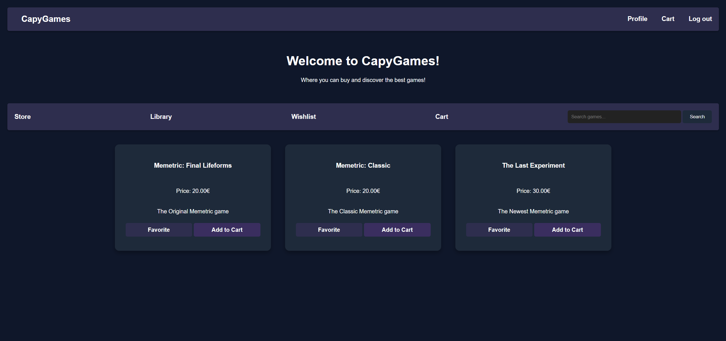
Webpage

Slide 13
Rest API
The project also contains an API to make 3rd party integrations possible.
Some it’s features include:
Session based identification
A huge amount of available endpoints
Database reference endpoints
Processed data endpoints

Slide 14
Conclusions
The project had many difficulties
Communication issues
Unexpected departure of team members
Too strict areas of responsiblity
Many deadline overruns for the reasons mentioned above
Which lead to some features being cut
The project turned out well, even with the compromised feature set

Slide 15
Köszönjük a figyelmet!

